Slide 1
Registrazione ORCID (Open Researcher and Contributor ID)
Tutti I ricercatori INFN e il personale ricercatore associato all’INFN con incarico di ricerca si e’ registrato in ORCID
Siamo stati la prima sezione ad aver raggiunto il 100% di agganci!

Slide 2
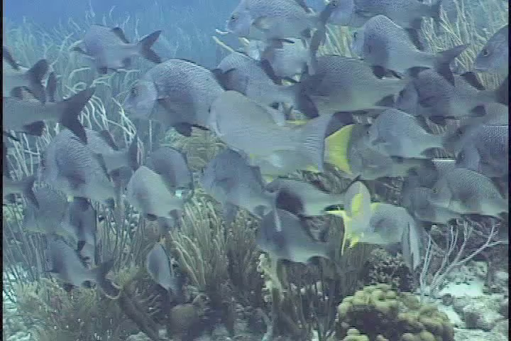
GRAZIE a TUTTI VOI per la collaborazione!!!!

